Slide 1
Služby internetu
obr.: 1

Slide 2
WEB
WWW – (World Wide Web), také pouze zkráceně web
v doslovném překladu "světová rozsáhlá síť“, neboli celosvětová síť
je označení pro aplikace internetového protokolu HTTP. Je tím myšlena soustava propojených hypertextových dokumentů
internetová aplikace
K zobrazení se používají internetové prohlížeče

Slide 3
WEB - prohlížeče
Inernet Explorer
Mozzila Firefox
Google Chrome
Opera
Safari

Slide 4
E-MAIL
E-mail - (elektronická pošta) je způsob odesílání, doručování a přijímání zpráv přes elektronické komunikační systémy
e-mailové služby se poprvé rozšířily až díky vzniku jedné z prvních volných e-mailových služeb Hotmail v roce 1996
Přístupné jak přes web, tak hlavně přes speciální programy, e-mailové klienty (MS Outlook, Mozzila Thunderbird apod.)

Slide 5
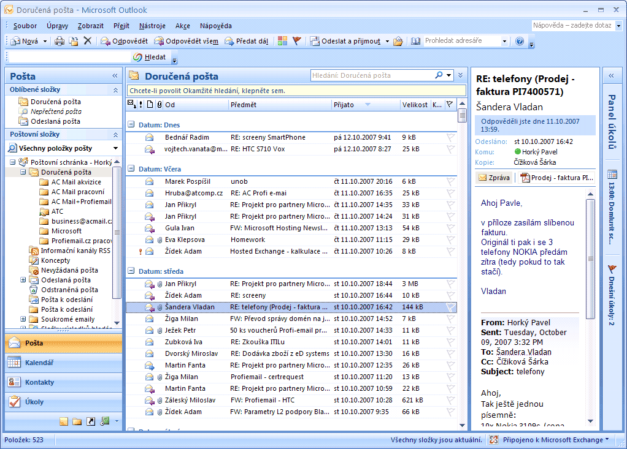
E-MAIL
Prostředí MS Outlook

Slide 6
Cloud
Poskytování služeb či programů uložených na serverech na Internetu s tím, že uživatelé k nim mohou přistupovat například pomocí webového prohlížeče a používat je prakticky odkudkoliv.
Uživatelé neplatí (za předpokladu, že je služba placená) za vlastní software, ale za jeho užití. Nabídka aplikací se pohybuje od kancelářských aplikací, přes systémy pro distribuované výpočty, až po operační systémy provozované v prohlížečích, jako je například eyeOS či iCloud.
Příklady: Google docs, dropbox, google drive…

Slide 7
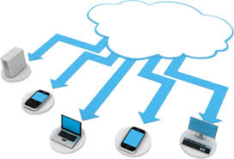
Cloud

Slide 8
E-banking
umožňuje provádět pomocí síťově finanční transakce.
Jedná se v jádru o zprostředkování zabezpečené komunikace mezi uživatelem a jeho bankou, při které je ověřena uživatelova identita a přijat příkaz k provedení dané operace.
K zajištění dostatečného zabezpečení se kromě obvyklého https spojení a uživatelského jména a hesla užívá i tzv. vícestupňového ověření — např zaslání potvrzujícího kódu pomocí SMS..

Slide 9
Instant Messaging
IM – (Instant Messaging) - internetová služba umožňující svým uživatelům sledovat, kteří jejich přátelé jsou právě připojeni, a dle potřeby jim posílat zprávy, chatovat, přeposílat soubory mezi uživateli a i jinak komunikovat
ICQ
Skype
Miranda

Slide 10
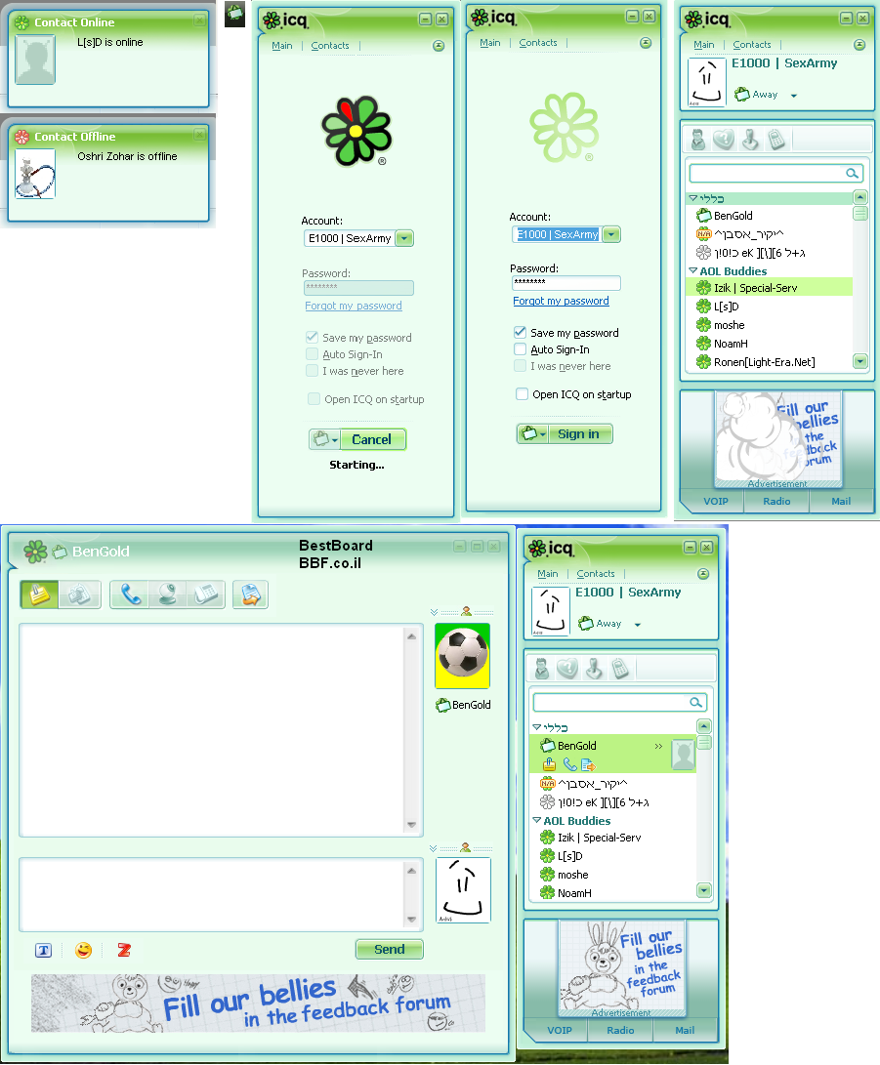
Instant
Prostředí ICQ

Slide 11
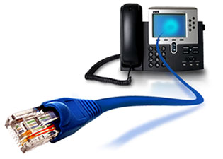
VoIP
VoIP – (Voice over Internet Protocol) je technologie umožňující přenos digitalizovaného hlasu v těle paketů rodiny protokolů UDP/TCP/IP prostřednictvím počítačové sítě
využívá se pro telefonování prostřednictvím internetu, intranetu nebo jakéhokoliv jiného datového spojení

Slide 12
Služby internetu
Další služby
- služby pro připojení ke vzdálenému počítači –
Telnet
- služby pro správu bankovního či telefonního účtu
- služby pro on-line nakupování, platby, …

Slide 13
Citace
Zdroje: http://cs.wikipedia.org/wiki/Internet
Obr. 1 – 9: zdroj klipart webu Office online – www.office.microsoft.com
Obr.: 9

Slide 14
Úkol
1 ) Najděte info k první veřejně dostupné (zdarma) e-mailové schránce vůbec a k první České e-mailové schránce. (kdy, kdo,….)
2) Najděte jak a kdy vzniknul Youtube.com
Vypracovat: Word nebo Powerpoint
Nezapomenout obrázky!

